Slide 1
UFSCar - UNIVERSIDADE FEDERAL DE SÃO CARLOS
PLANO DE INTEGRIDADE
2021-2022
DIRC - Departamento de Integridade, Riscos e Controles Internos
Felizardo Delgado
PGIRC-UFSCar
Política de Gestão de Integridade, Riscos e Controles Internos

Slide 2
PLANO DE INTEGRIDADE
UFSCar
PLANO PARA GESTÃO DE
RISCOS DA UFF
Definição de Integridade Pública:
De acordo com a OCDE, a “Integridade pública refere-se ao alinhamento consistente e à adesão de valores, princípios e normas éticas comuns para sustentar e priorizar o interesse público sobre os interesses privados no setor público.”
PGIRC-UFSCar
(Aprovada na Resolução ConsUni no.10 de 15 de outubro de 2019)
DA GESTÃO DE INTEGRIDADE
Art. 4º -São diretrizes para a gestão de integridade:
I - a gestão de integridade deve promover a cultura ética e a integridade institucional
focada nos valores e no respeito às leis e aos princípios da Administração Pública;
Notes:
2

Slide 3
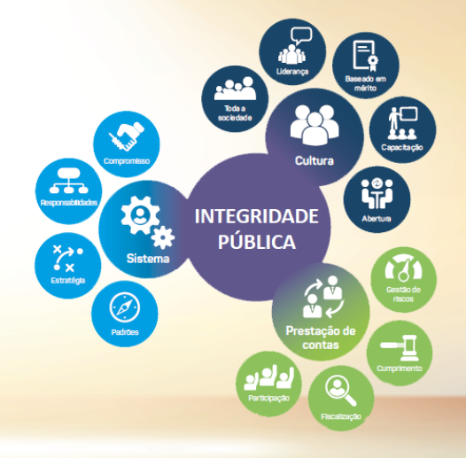
OBJETIVO
A integridade pública emerge como uma resposta estratégica e sustentável à corrupção, que desloca o foco das políticas de integridade específicas para uma abordagem dependente do contexto, comportamental e baseada em risco, com ênfase em cultivar uma cultura de integridade em toda a Universidade.

Slide 4
MOTIVAÇÃO
DECRETO Nº 9.203/2017
Dispõe sobre a política de governança da administração pública federal direta, autárquica e fundacional, traz a relação entre integridade pública e governança pública. Nesse documento, a integridade aparece como um dos princípios da governança pública.
Art. 19. Os órgãos e as entidades da administração direta, autárquica e fundacional instituirão programa de integridade, com o objetivo de promover a adoção de medidas e ações institucionais destinadas à prevenção, à detecção, à punição e à remediação de fraudes e atos de corrupção, estruturado nos seguintes eixos:
I - comprometimento e apoio da alta administração;
II - existência de unidade responsável pela implementação no órgão ou na entidade;
III - análise, avaliação e gestão dos riscos associados ao tema da integridade; e
IV - monitoramento contínuo dos atributos do programa de integridade.
Notes:
A primeira tarefa da Divisão de Gestão de Risco foi trabalhar na Política de Gestão de Riscos. Este documento já está pronto.
Também estamos finalizando a elaboração do Plano de Gestão de Riscos, que detalha como a Política será colocada em prática.
4

Slide 5
MOTIVAÇÃO
PORTARIA Nº 57, DE 4 DE JANEIRO DE 2019
(Procedimentos para a estruturação, execução e monitoramento de seus programas de integridade)
Art. 1º - Os órgãos e as entidades da administração pública federal direta, autárquica e fundacional deverão instituir Programa de Integridade que demonstre o comprometimento da alta administração e que seja compatível com sua natureza, porte, complexidade, estrutura e área de atuação.
§ 1º - O comprometimento da alta administração deverá estar refletido em elevados padrões de gestão, ética e conduta, bem como em estratégias e ações para disseminação da cultura de integridade no órgão ou entidade.

Slide 6
PRESSUPOSTOS PARA IMPLEMENTAÇÃO DA GESTÃO DE RISCOS NA UFSCar
Comprometimento e apoio da alta direção
Análise, avaliação e gestão dos riscos associados ao tema da integridade
PGIRC – ARTIGO 16
Art. 16º - Compete ao Comitê de Integridade, Riscos e Controles Internos de Gestão:
XII - Garantir o alinhamento da Gestão de Riscos aos padrões de ética e conduta e integridade, em conformidade com o Plano de Integridade da UFSCar
Assim, ao promover a integridade pública – por meio da efetivação de programas de integridade – a Universidade estaria atuando na prevenção e no combate à corrupção, tendo em vista a melhor governança.
Notes:
de acordo com cada Pró-Reitoria ou Superintendência
6

